Slide 1


胡闹厨房
Xiangtan University
Unity3D游戏设计
汇报人：2022级计算机科学与技术二班何新成

Slide 2



01
运行演示
02
设计亮点
目录
Contents
03
优化改进
04
体会收获

Slide 3

0
1
01
运行演示
Run demonstration

Slide 4

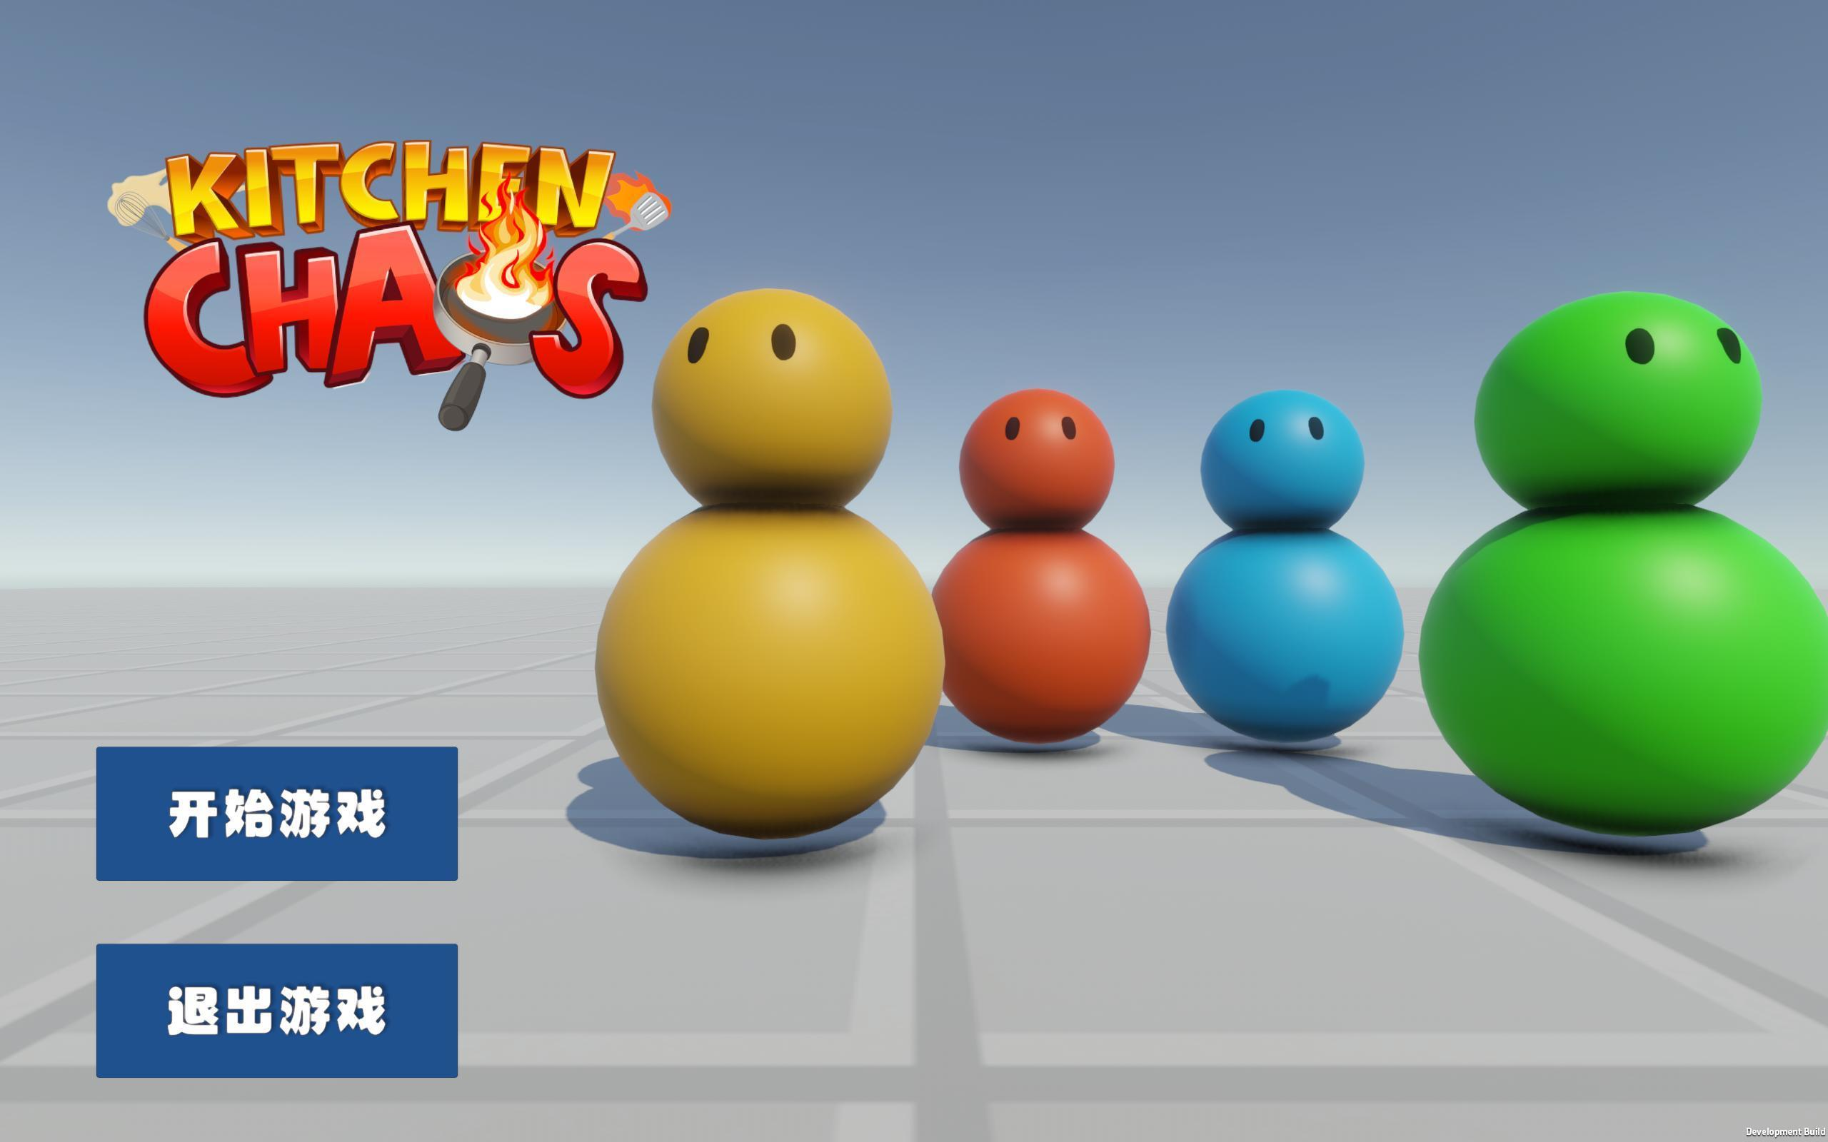
游戏菜单
进入游戏首先映入眼帘的是游戏主菜单

Slide 5
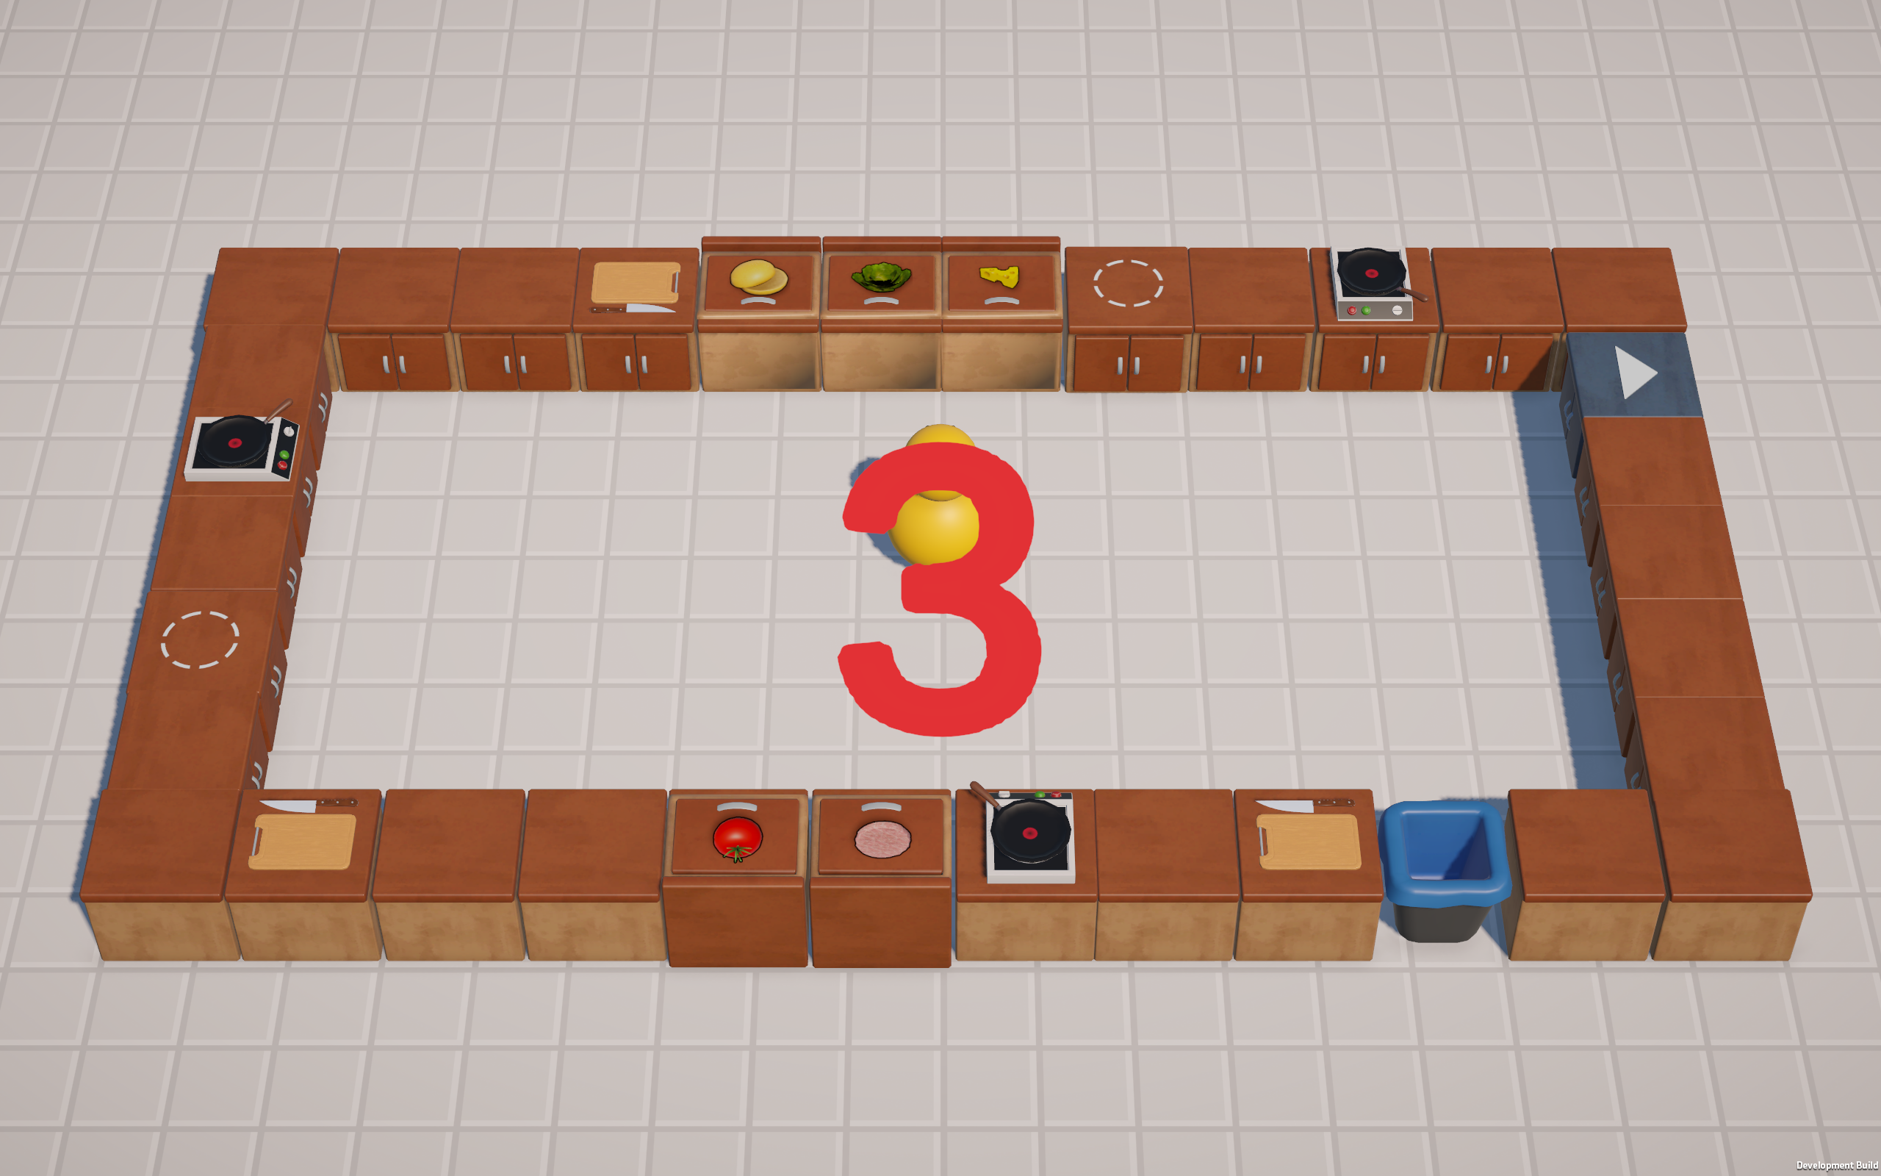
游戏准备开始
开始阶段会有倒计时动画

Slide 6
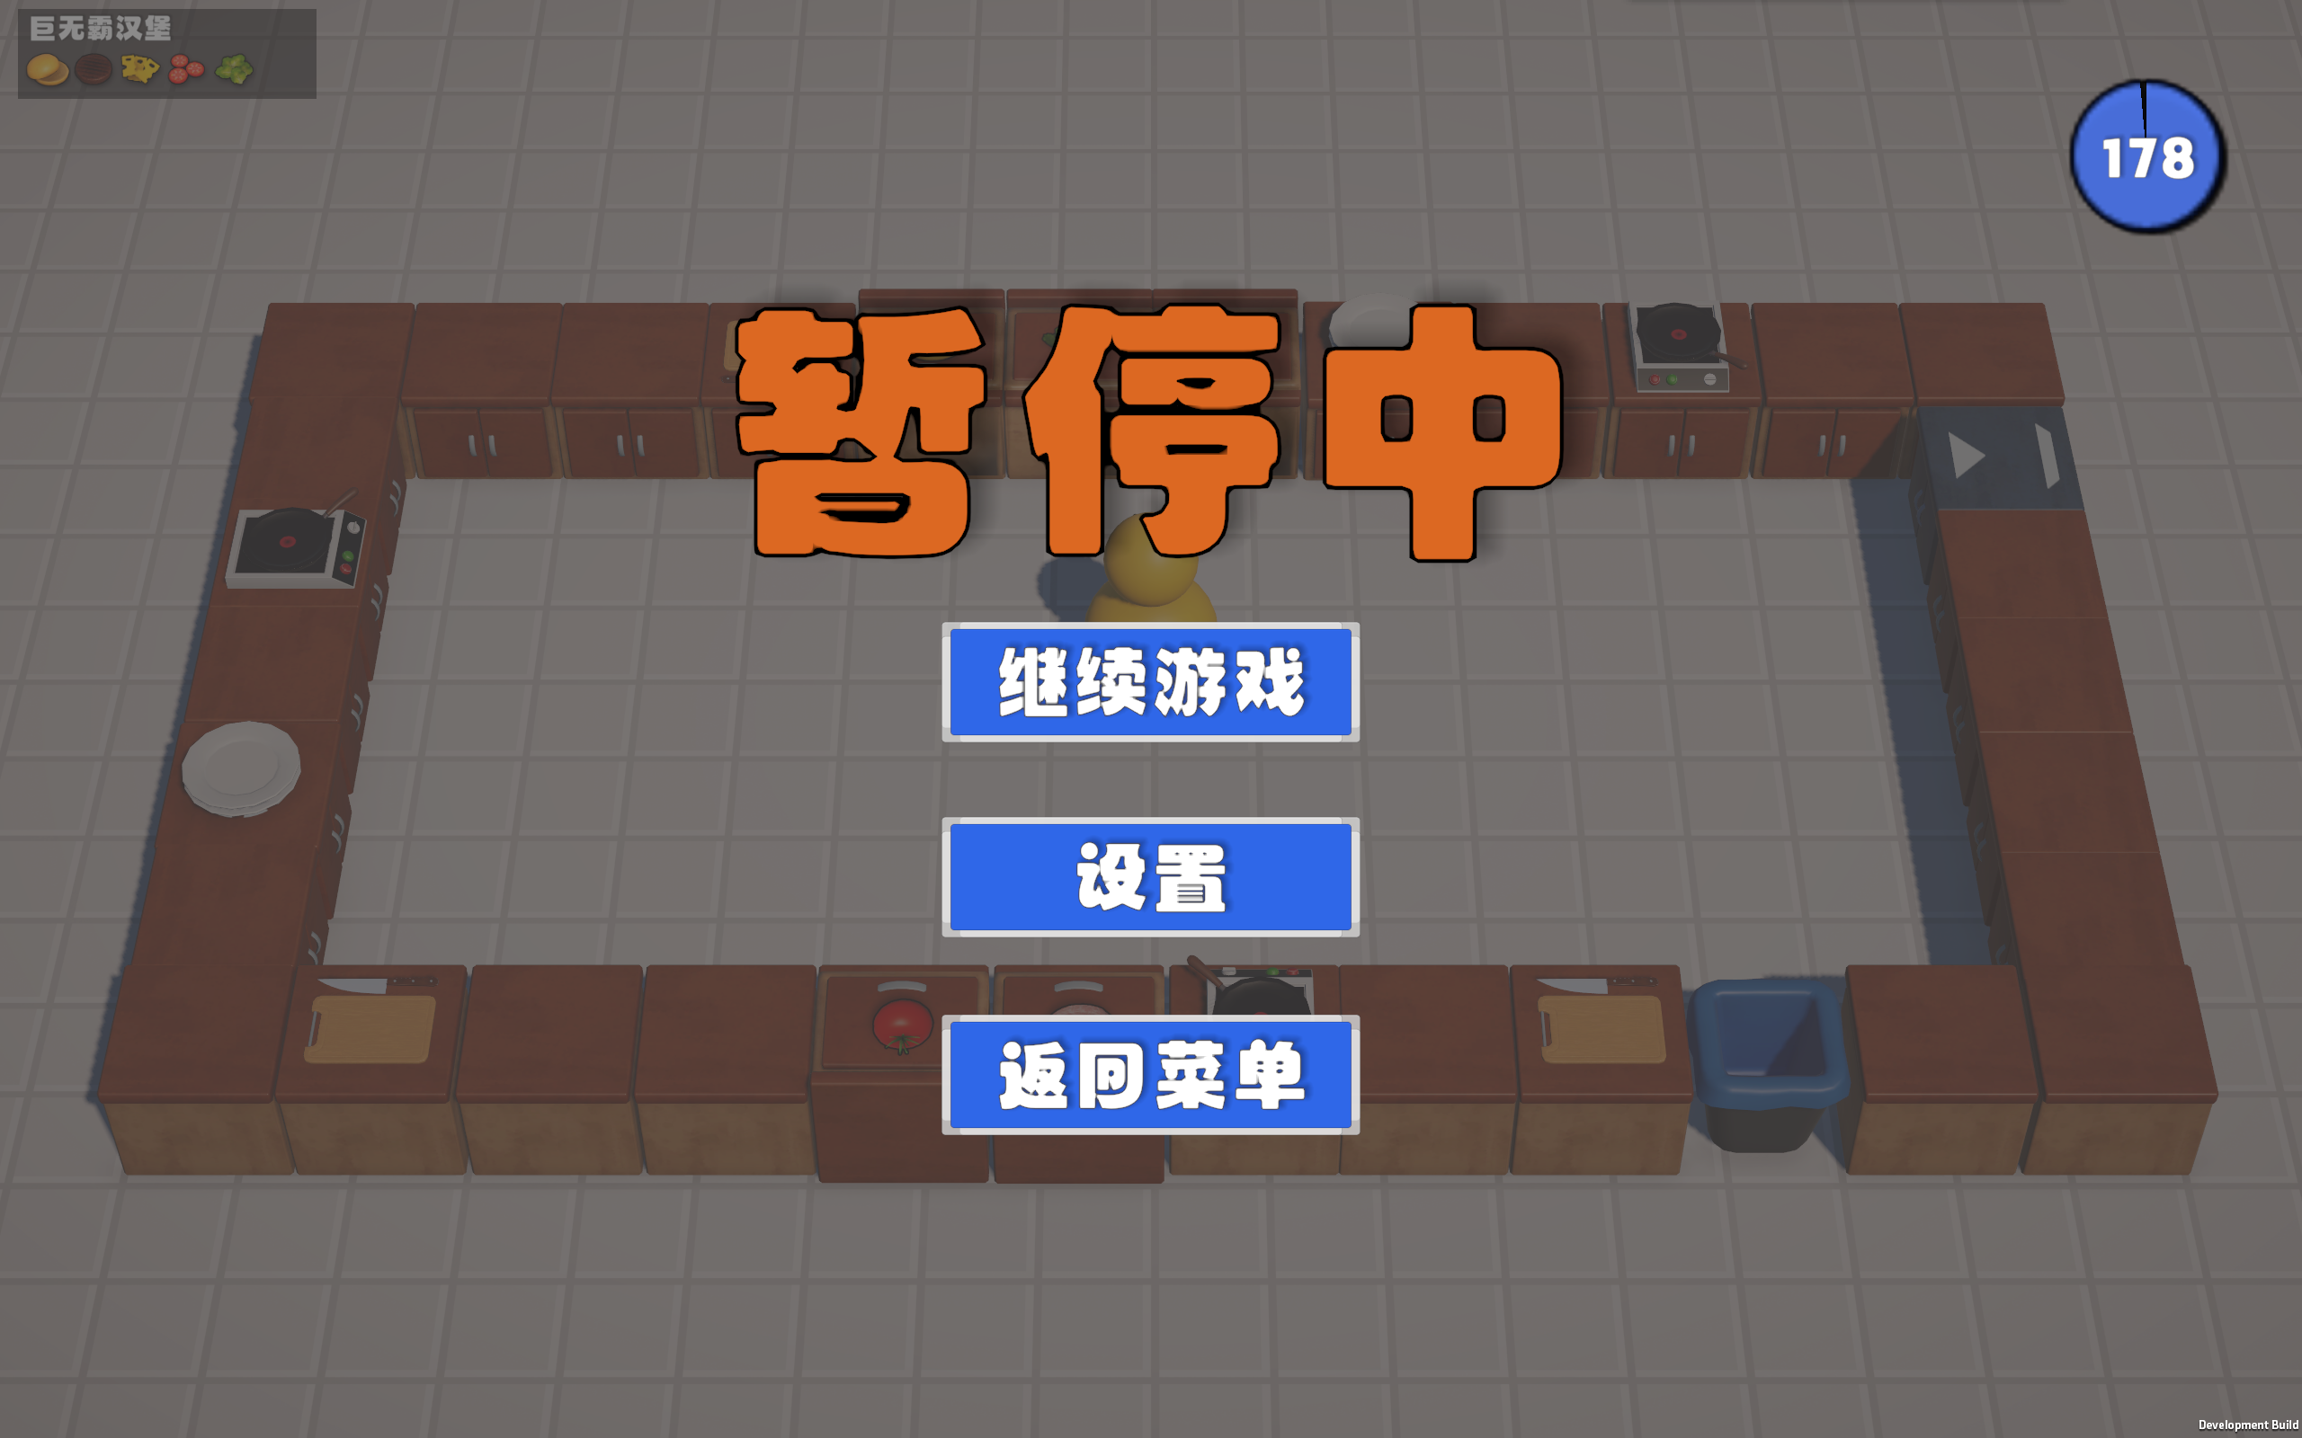
暂停菜单
这里可以退出游戏或者进入设置

Slide 7
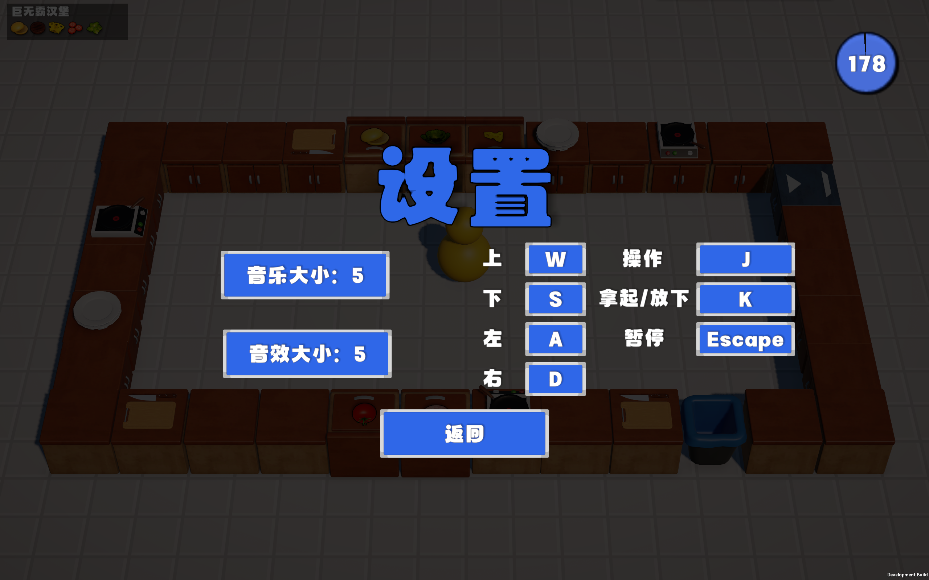
设置
这里可以控制声音大小以及按键绑定

Slide 8
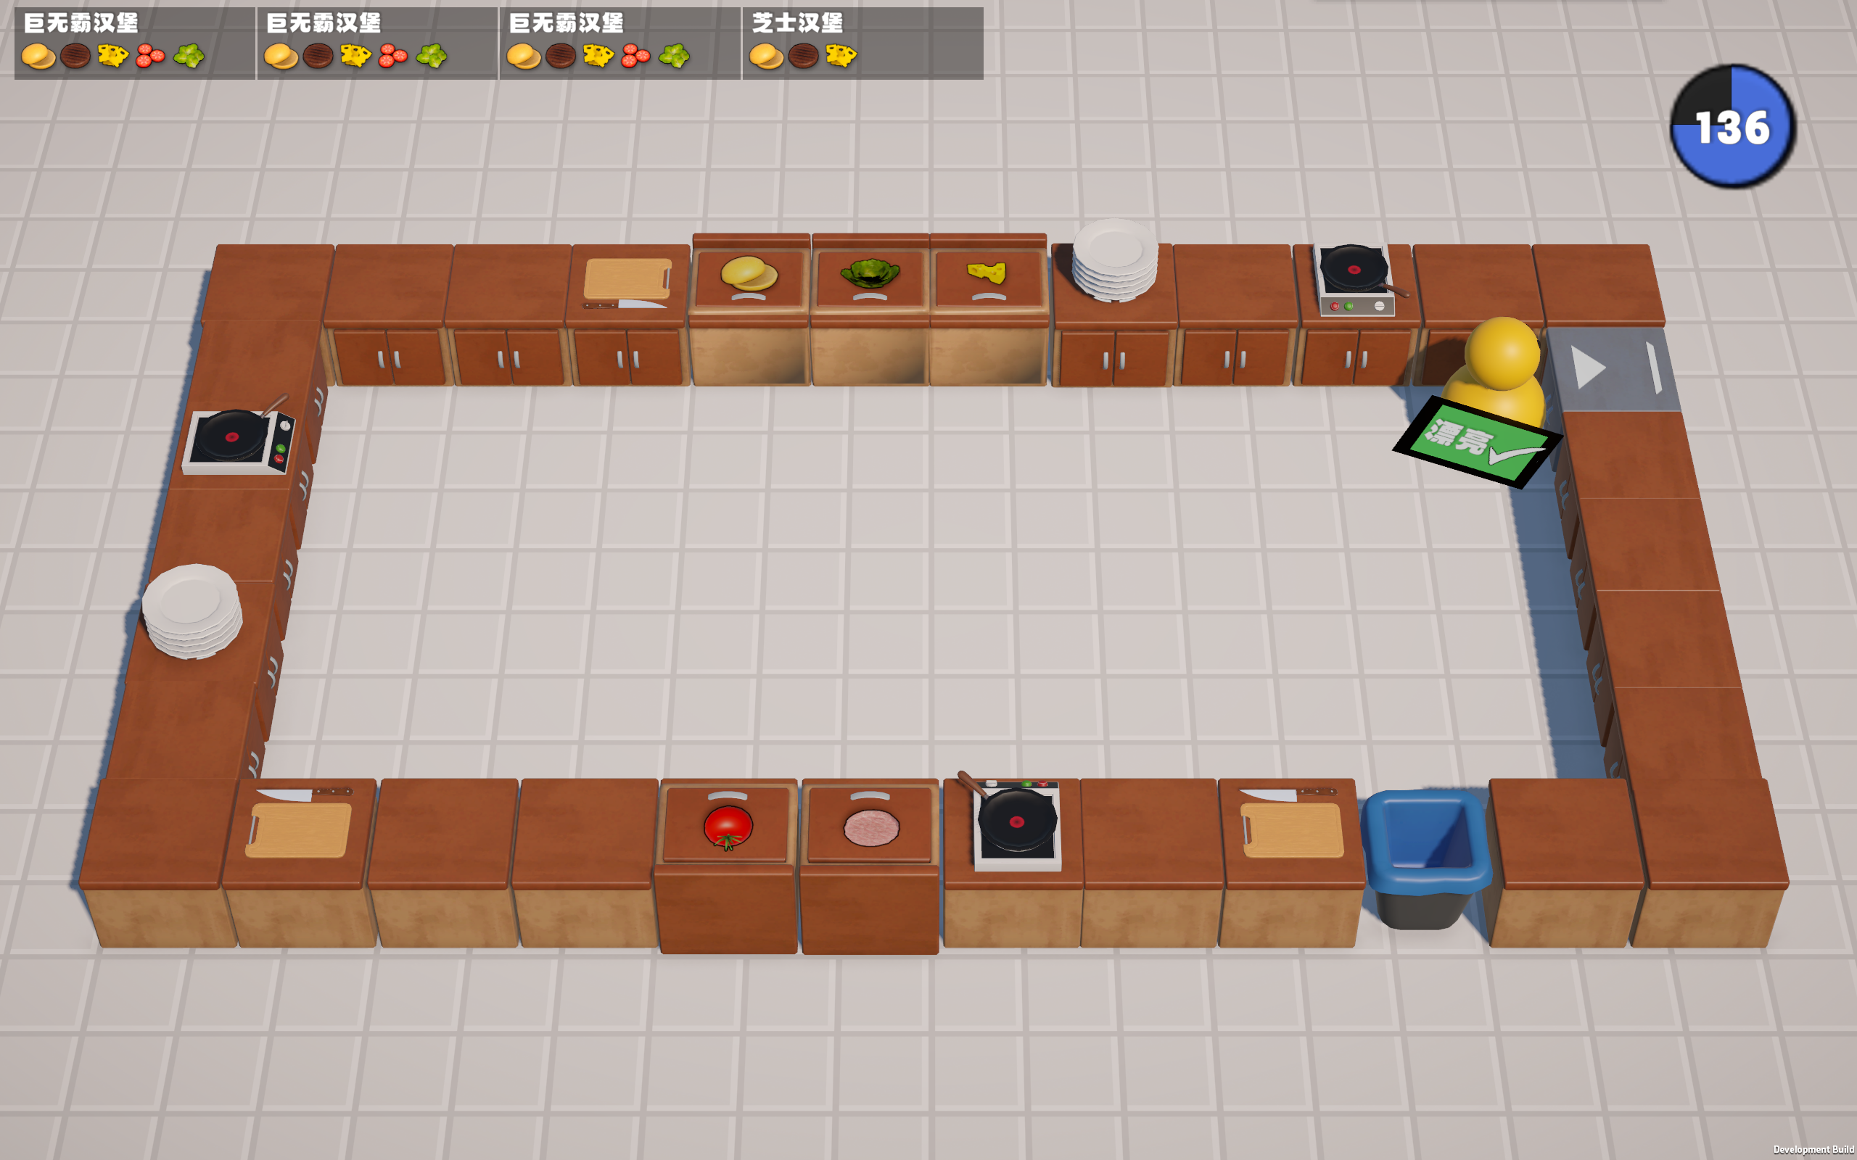
游戏中
游戏上方是菜谱，玩家需要按照菜谱上菜

Slide 9
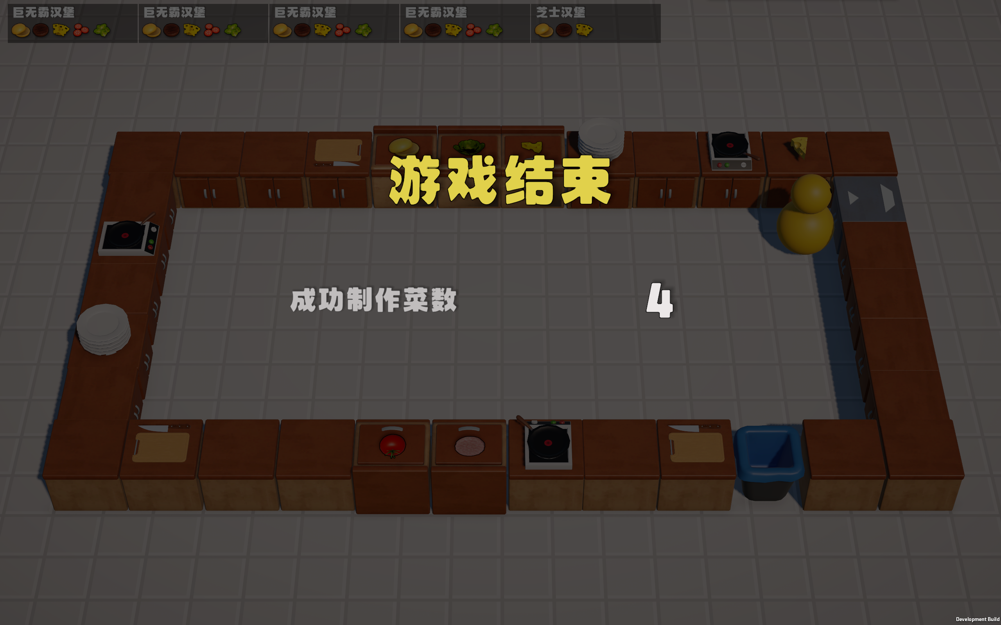
游戏结束
游戏结束会统计成功上菜数目

Slide 10

0
2
02
设计亮点
Design highlights

Slide 11

游戏UI美观
代码设计巧妙
使用了codemonkey的素材，契合该游戏大小及需求
为满足不同设计需求，代码整洁规范
子弹规则设计
可创新续作性强
游戏中共有七种不同的子弹规则，游戏体验感强
完成了大体游戏框架且代码文件规范，很容易后来继续扩充游戏内容

Slide 12

0
3
03
优化改进
Optimization improvements

Slide 13

不足
优化
VS
1、游戏物体动画和代码逻辑容易冲突
1、使用两个物体来分别控制，建立一个父物体使之更加简洁
2、柜台设计不合理
2、重新设计了柜台摆放并完善了其功能

Slide 14
不足
优化
VS
3、游戏可完全性较差
3、增加了多种菜谱使之较为有些体验感
4、双人及多人联机功能
4、未完待续...

Slide 15

0
4
04
体会收获
Experience and harvest

Slide 16


体会
01
体会到了游戏设计的困难
一个游戏有很多小部分组成，每个小部分都可能对整体产生一定的影响，而且设计过程漫长。
02
体会到设计完成的成就感
从一个黑窗口到首次成功运行游戏，再到最后多样的游戏内容，我真实地为之前地努力而感到自豪。

Slide 17

收获
01
程序设计能力提高
一个综合地程序需要用到很多不同方面的知识，在不断地查阅资料与改错中我感觉到我的代码越来越整洁、优秀。
02
自主学习能力提高
自己查阅各方面资料学习不同游戏功能的经历使我学会了过滤错误信息，高效查找需要的资料。

Slide 18

感谢观看
THANKS
Thanks for watching
汇报人：何新成

